Slide 1

“VIOLENCIA POLÍTICA DE GÉNERO, PERSPECTIVA DESDE LOS ÓRGANOS ELECTORALES LOCALES”
Villahermosa, Tabasco
Julio 2017

Slide 2
Género, Igualdad, Paridad, no discriminación, en institutos electorales locales e INE
Unidades | 7
Comité/Dirección | 6
Comisiones Permanentes o Temporales | 11
Sin información | 5
No cuentan | 4
Total | 33

Slide 3
ACTIVIDADES DEL PROCESO ELECTORAL
Integración y funcionamiento de los Consejos Distritales y/o Municipales;
Participación de candidaturas independientes;
Registro de Candidaturas de partidos políticos y coaliciones;
Campañas electorales;
Jornada electoral; y
Sesiones de cómputo.

Slide 4
VIOLENCIA CONTRA PRESIDENTAS DE CONSEJOS MUNICIPALES
*Isla
Carlos A. Carrillo
Sayula de Alemán
*Hidalgotitlán
Jesús Carranza
Coatzacoalcos
*Tatahuicapan
Texistepec

Slide 5
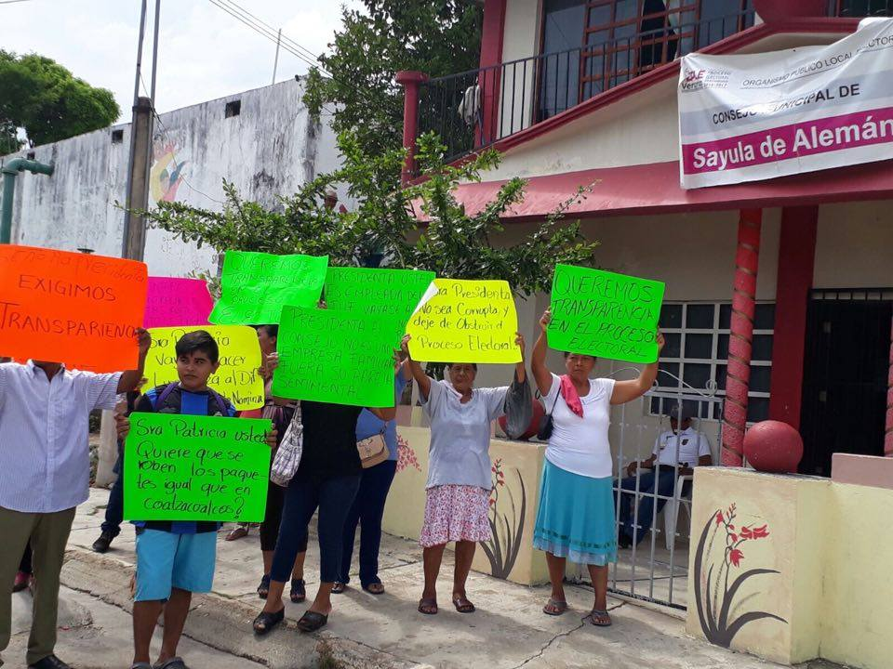
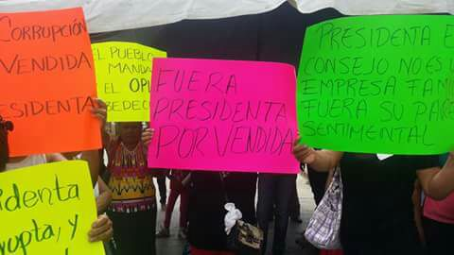
SAYULA DE ALEMÁN

Slide 6
AVANCES EN PARIDAD
2013:
26 alcaldesas
40/60
2017:
56
Paridad
Paridad sustancial?

Slide 7
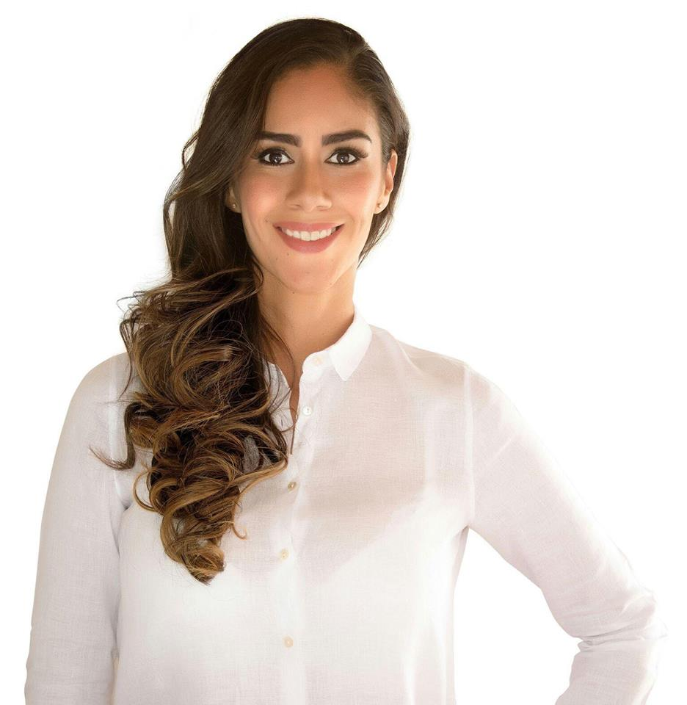
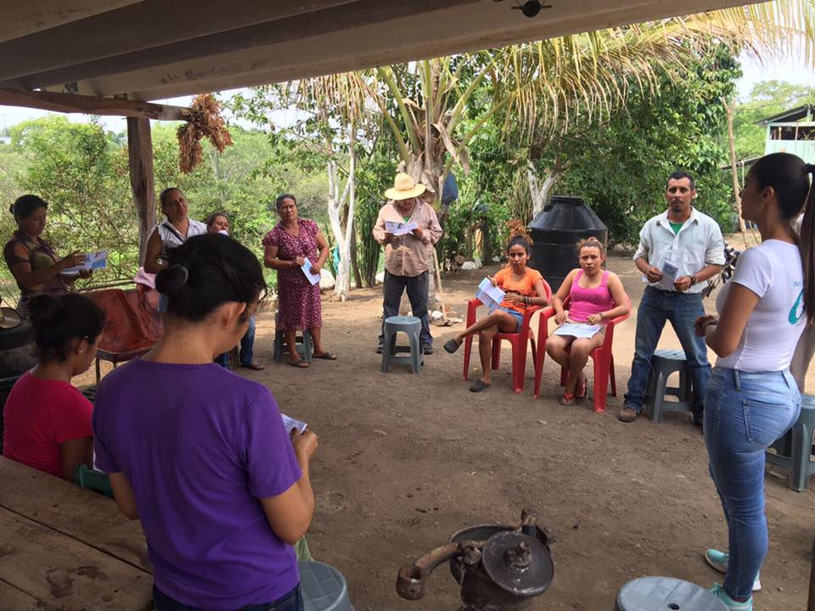
“VIOLENCIA SIMBÓLICA Y PSICOLÓGICA”

Slide 8
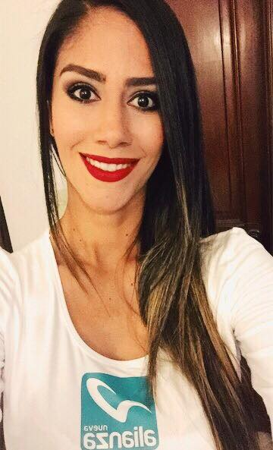
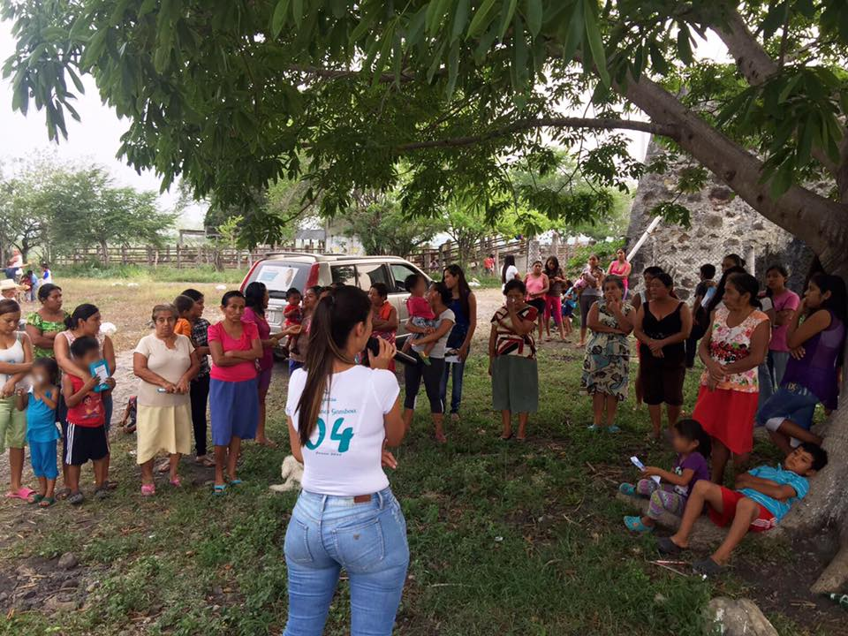

Slide 9
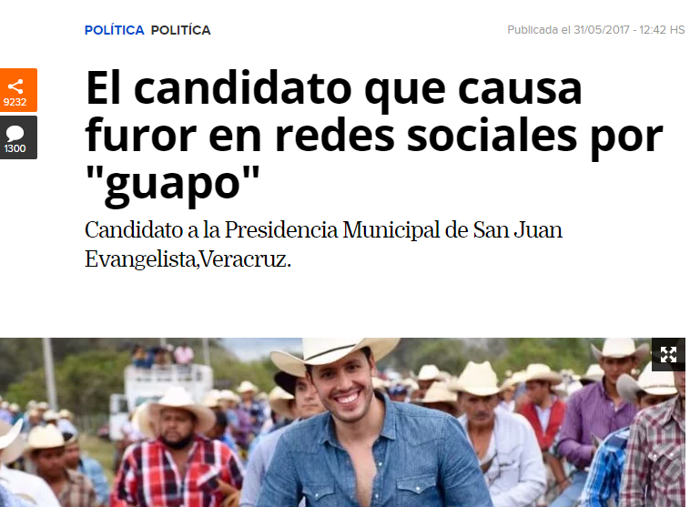
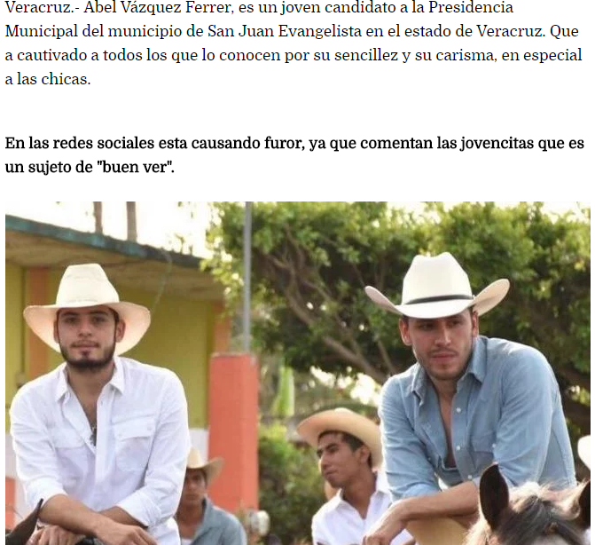
“VIOLENCIA SIMBÓLICA”

Slide 10
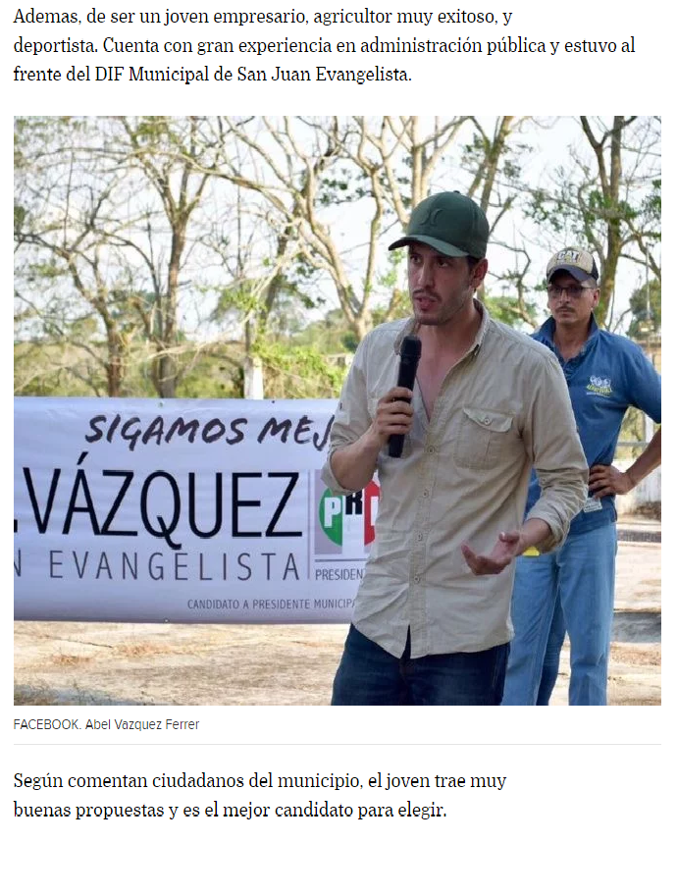
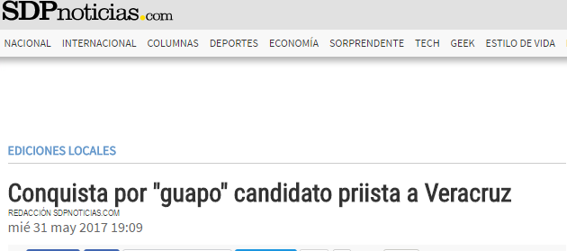

Slide 11
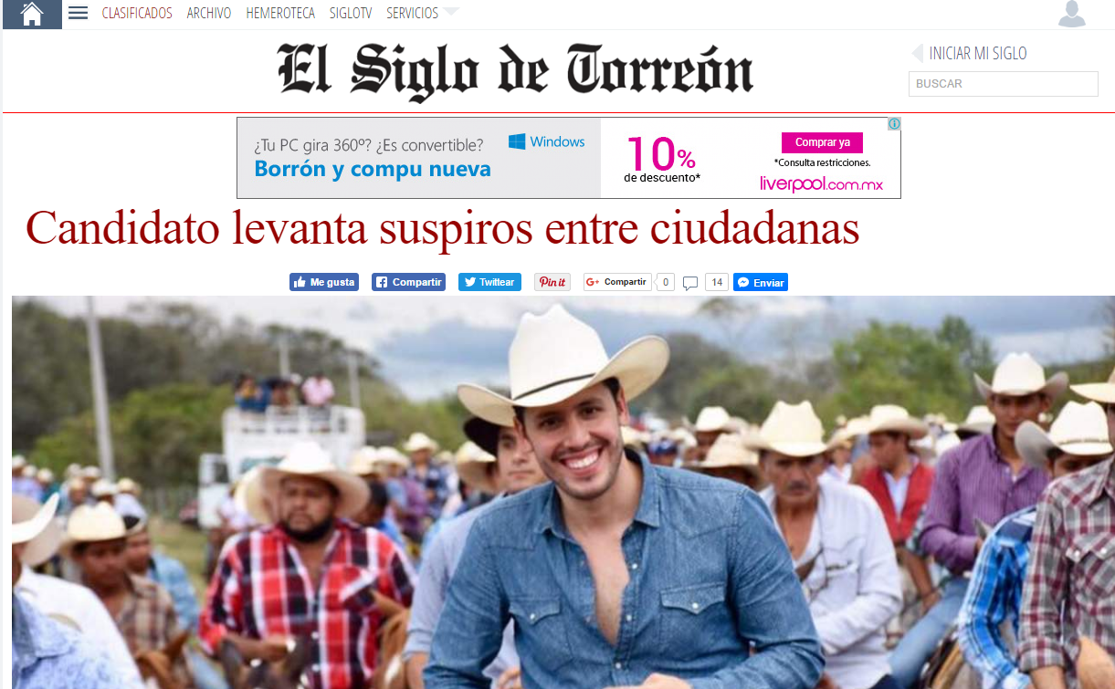
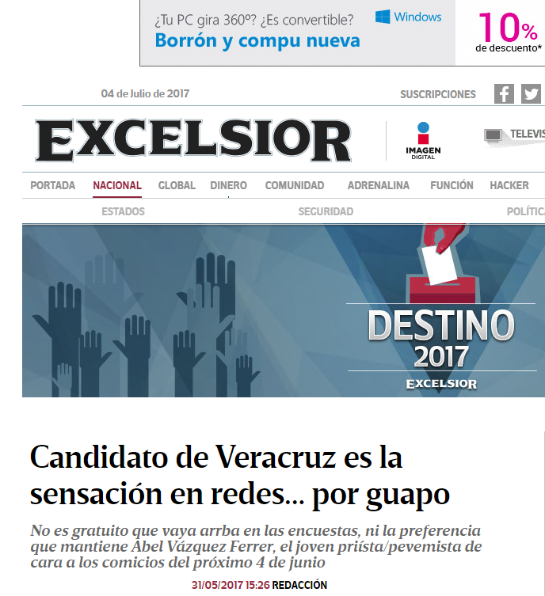
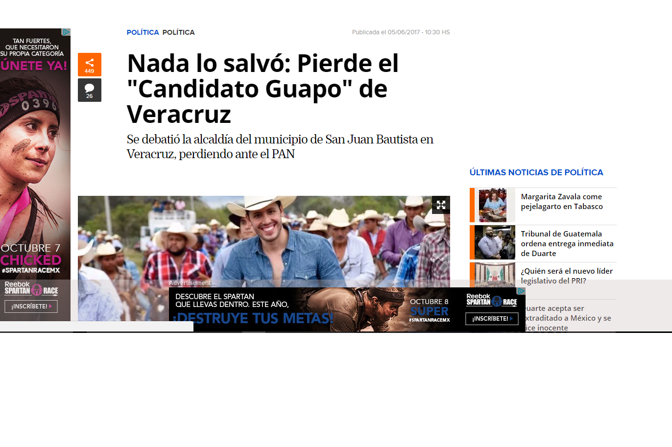

Slide 12
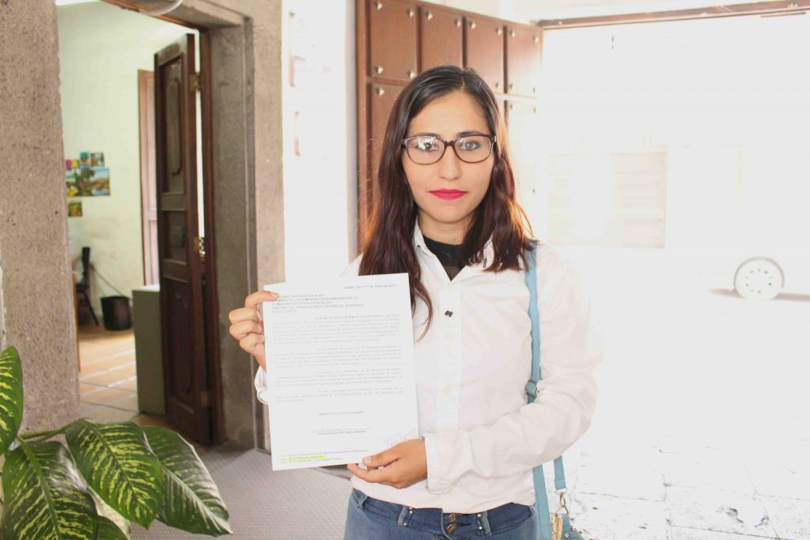
“VIOLENCIA ECONÓMICA”
Xalapa, Veracruz.- La candidata del Partido del Trabajo a la alcaldía de Pánuco, Aurora Karina Barragán, exige a la dirigencia estatal de ese instituto político que le informe cuánto le corresponde de prerrogativas para hacer campaña y que se lo entreguen, pues a menos de dos semanas de las elecciones, no le han entregado ni un peso, pero sí le piden que facture a nombre del partido todo lo que ha gastado.

Slide 13
ELECCIONES CON HECHOS VIOLENTOS
Municipio | Género | Partido Político/Coalición
Chiconquiaco | H | PVEM
Chicontepec | H | MORENA
San Rafael | M | PRI-PVEM
Cosoleacaque | H | MORENA
Las Choapas | M | PAN-PRD
Cuitláhuac | H | PAN-PRD
Orizaba | M | MORENA
Chalma | M | PAN-PRD
Coxquihui | H | PRI-PVEM

Slide 14
VIOLENCIA CONTRA INTEGRANTES DE CONSEJOS MUNICIPALES

Slide 15
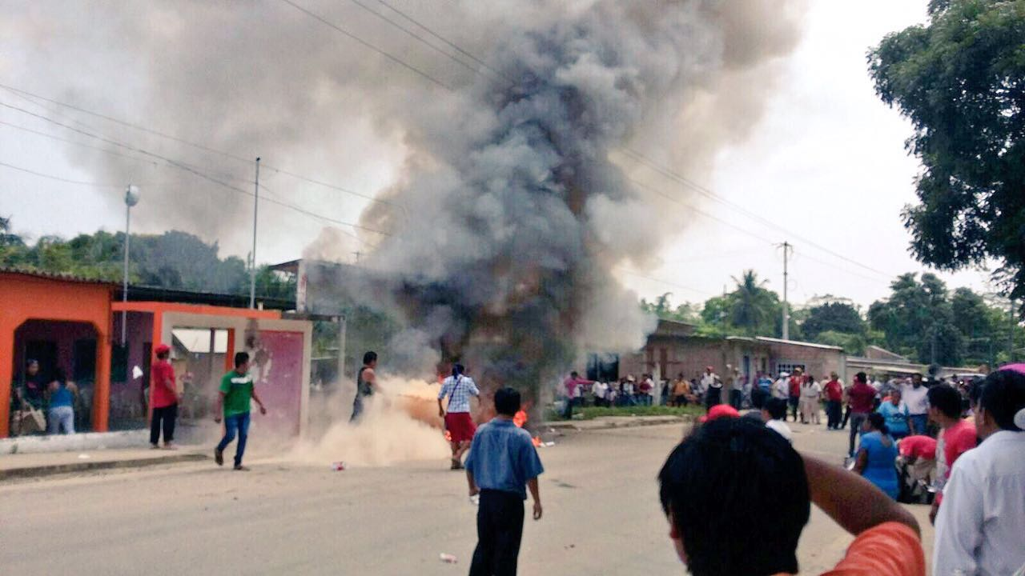
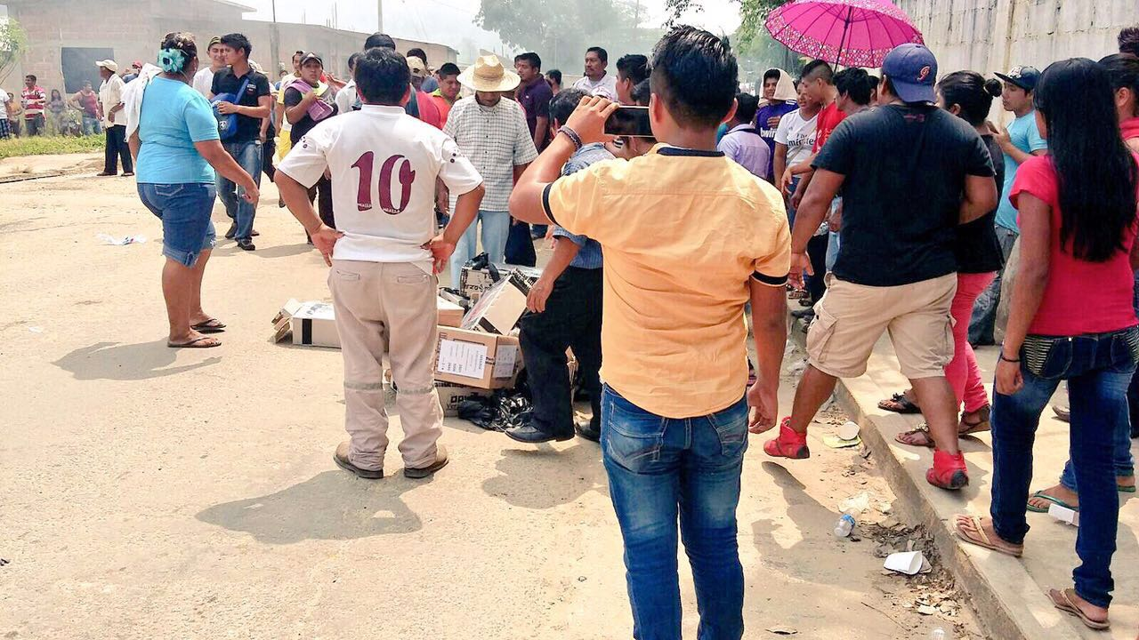
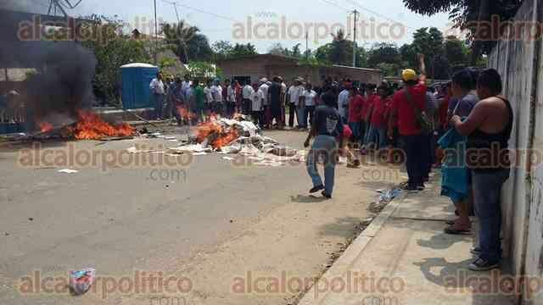
ZARAGOZA

Slide 16
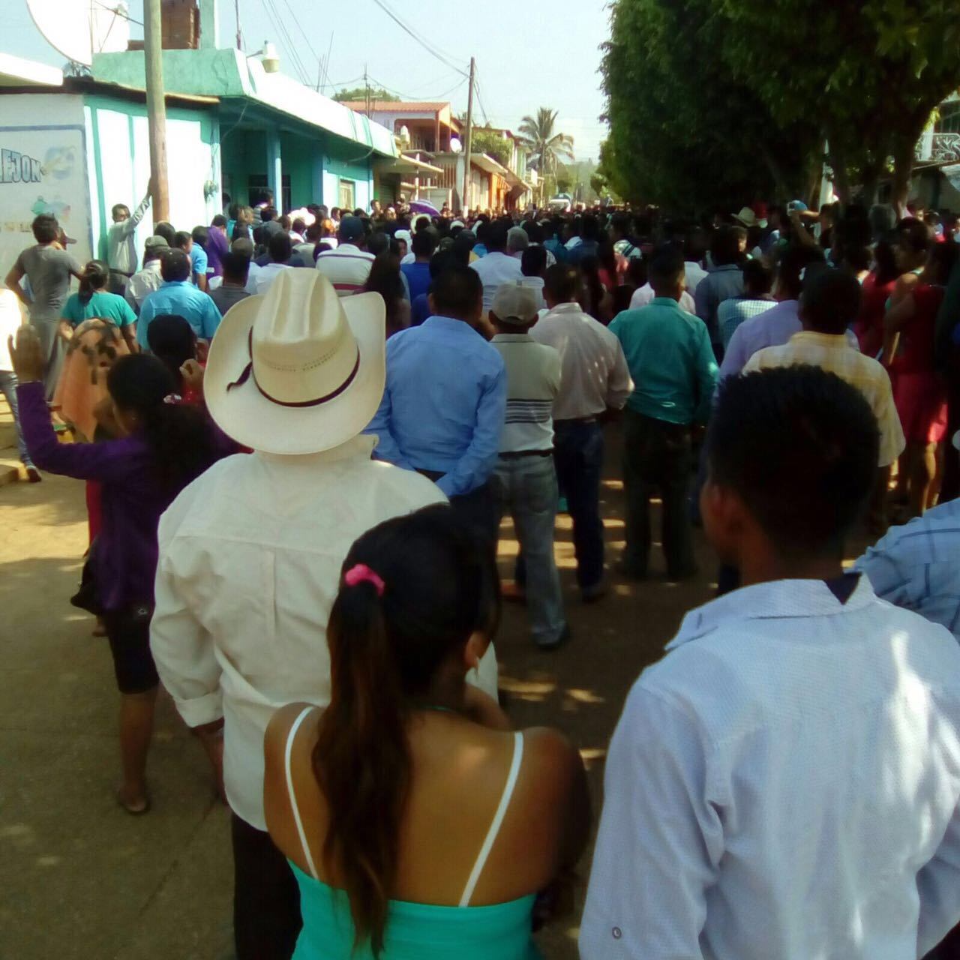
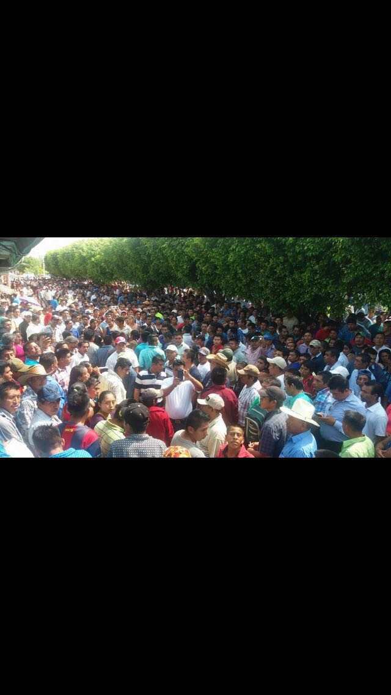
SOTEAPAN

Slide 17
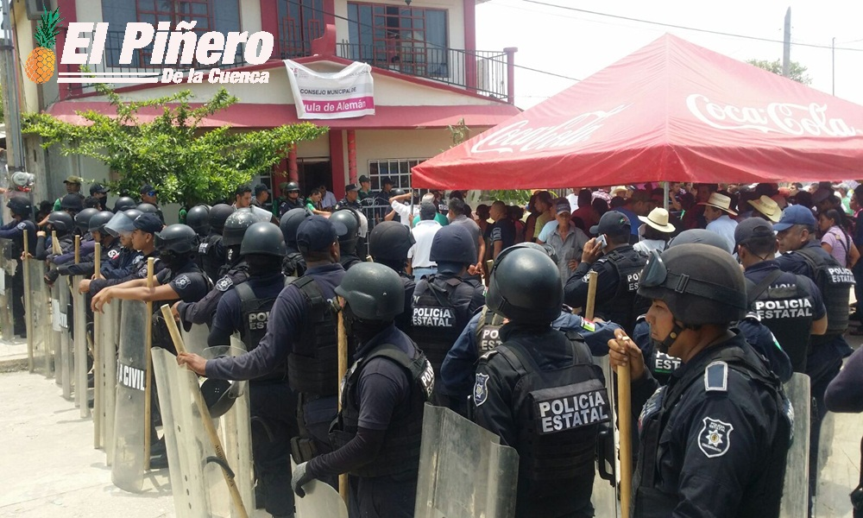
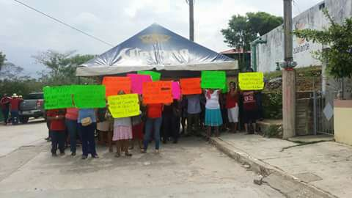
SAYULA DE ALEMÁN

Slide 18

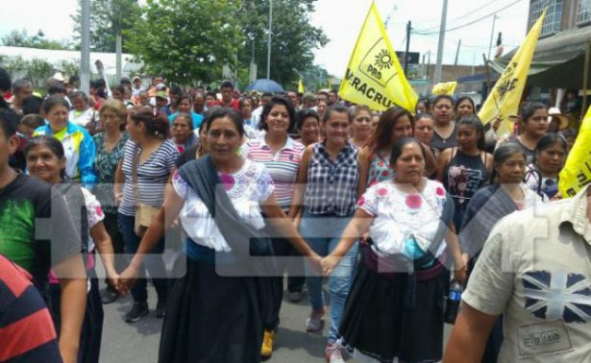
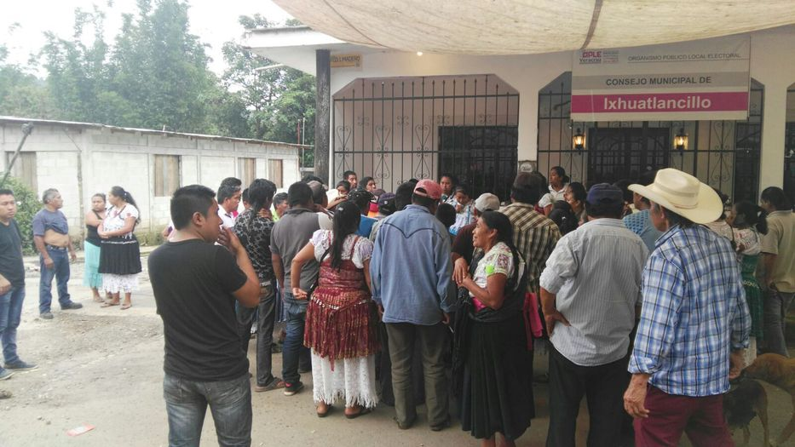
IXHUTLANCILLO

Slide 19
UXPANAPA

Slide 20
UXPANAPA

Slide 21



Dra. Julia Hernández García.
Consejera Electoral.
@Julyssa75
Julia Hernández García (Figura Pública)

